Slide 1
CRUD 구현
리스트 구현하기
2. 페이지 구현하기
3. 게시글 등록 구현하기
4. 게시글 수정 구현하기
5. 게시글 상세화면 구현하기
6. 게시글 삭제 구현하기

Slide 2
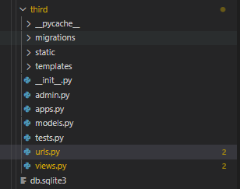
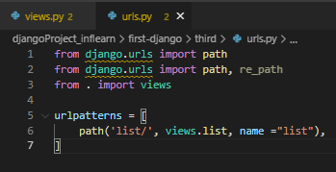
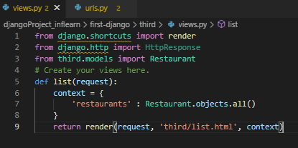
리스트 구현하기
※ 1. List페이지 URL 작성
※ 2. views 처리 메소드 작성.
6 line : html에 렌더링 될 dictionary 생성
7 line : db에 저장되어있는 Restaurant 개체 정보 전체 검색

Slide 3
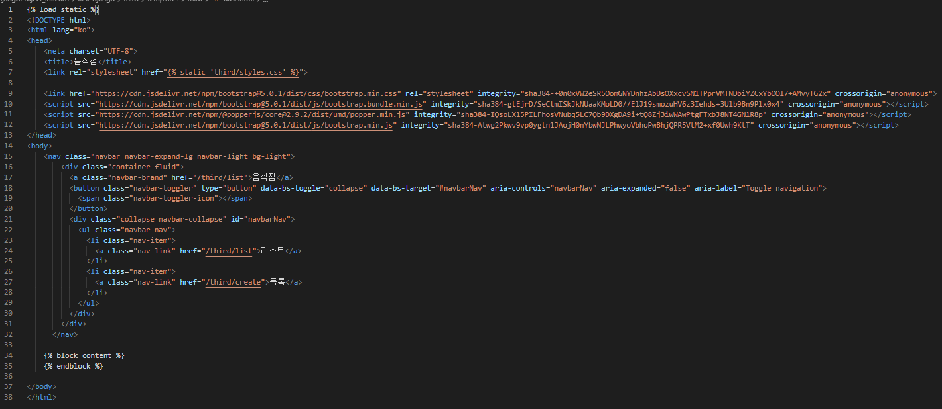
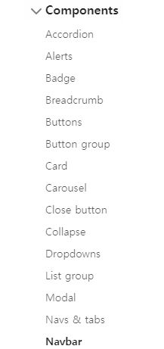
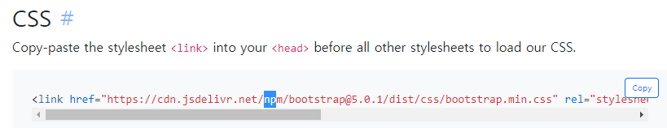
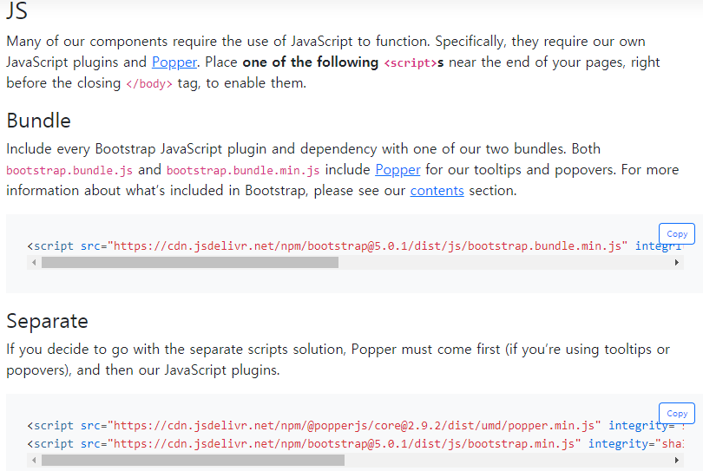
리스트 구현하기 -1
※ 1. base.html 작성.
7 line : 프로젝트 내 정의한 css 적용을 위해 css 경로를 link
9 line : 부트스트랩 css 를 적용시키기 위해 부트스트랩 홈페이지 에서 링크를 복사해온 코드.
10~12 line : css의 이벤트가 동작하기 위한 js 파일 경로를 부트스트랩 홈페이지에서 링크를 복사해온 코드.
15~32 line : 부트스트랩Navbar
※ 아래 사진의 의미
css -> 9 line
js,bundle,sparate -> 10~12
boot strap component – Navbar-> 15~32 line

Slide 4
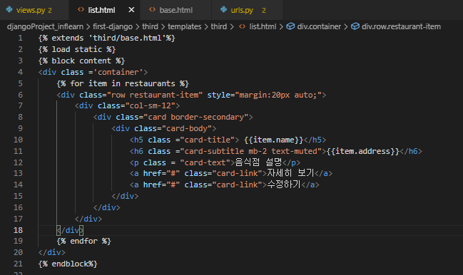
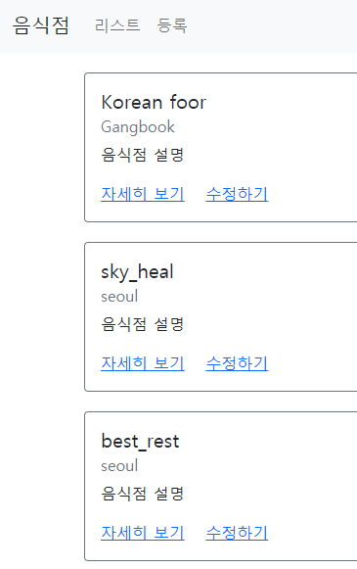
리스트 구현하기 -2
※ 2.list.html 작성.
5 line : 레스토랑 목록 아이템들을 반복하여 순서대로 뿌려준다.
6~18 line : 레스토랑 목록 item을 부트스트랩의 card 콤포넌트를 이용하여 보여준다. 주소: https://getbootstrap.com/docs/5.0/components/card/
실행화면

Slide 5
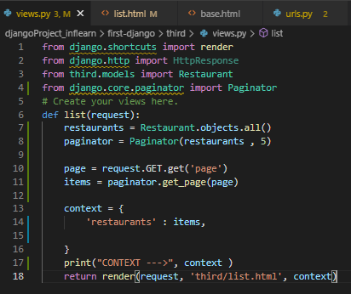
2. 페이지 구현하기 -1
※ 1. views.py의 list 메소드 수정.
4 line : 장고에서는 paginator 라는 라이브러리를 제공함으로써, paging 처리를 쉽게 할 수 있도록 도와준다.
8 line : 검색한 리스트 목록과 페이지 별 보여줄 row수를 지정한다.
10 line : html 로 부터 전달받은 페이지 정보를 가져온다.
11 line : page 에 해당하는 item목록을 가져오기 위하여 셋팅된 paginator 객체의 get_page 메소드를 통해 해당하는 페이지의 item 목록들을 가져온다.
14 line : 검색된 page의 정보(item 목록, 이전 페이지 , 이후페이지 활성화 여부 등)를 context에 셋팅한다.

Slide 6
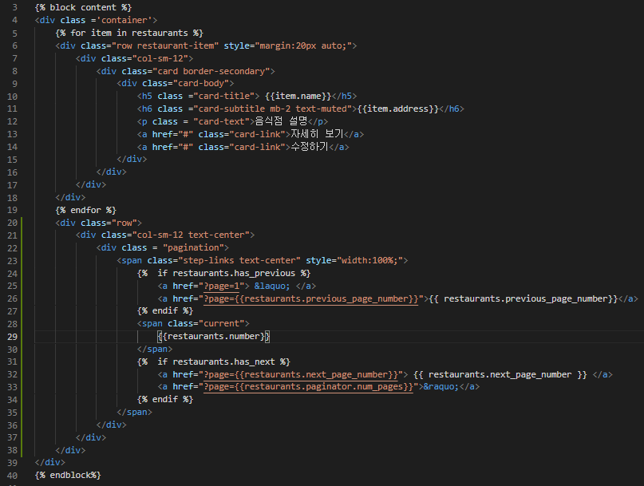
2. 페이지 구현하기 -2
※ 1. list.html 수정
20~38 line -> 페이징 처리 구현
24~27 line-> 이전 페이지와 첫페이지로의 이동에 관한 로직
28~30 line -> 특정 페이지 클릭 시의 이동
31~34 line -> 다음 페이지 클릭 시 또는 끝페이지 이동에 관한 로직
※ views로 부터 pagenation 라이브러리에 의해 paging 처리가 적용된 restaurants 객체는 이전페이지, 첫페이지, 다음페이지, 끝 페이지에 관한 정보를 포함하고 있다.
has_previout -> 이전 페이지 정보가 존재하는가?
has_next -> 이후 페이지 정보가 존재하는가?
previous_page_number -> 이전 페이지 정보
next_page_number -> 이후 페이지정보
paginator.num_pages -> 끝 페이지 정보.

Slide 7
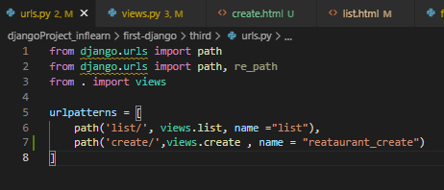
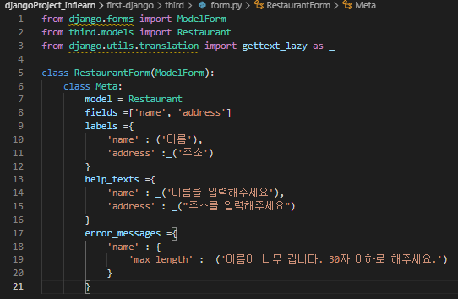
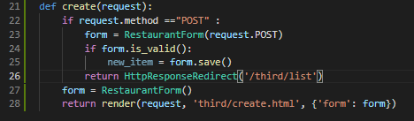
3. 게시글 등록 구현하기 -1
※ 1. create URL 생성.
※ 2. Django forms module 작성 (Validation 과 sql injection 방어를 위함)
※ 3. views.py 에 create 메소드 작성.
22 line : POST 로 요청 시 새로운 restaurant 개체 등록 진행
23 line : Django.forms에 의해 동적으로 생성된 html form 데이터로 부터 정보를 가져와 Django forms(restaurant) 객체에 injection 하는 코드.
24 line : model.py 와 form 입력데이터를 Forms Restaurant 객체를 통해 validation 체크
25 line : 개체 DB 저장
26 line : 개체 저장후 list 화면으로 리다이렉트
27~28 line : GET 요청시 create 페이지로 이동.

Slide 8
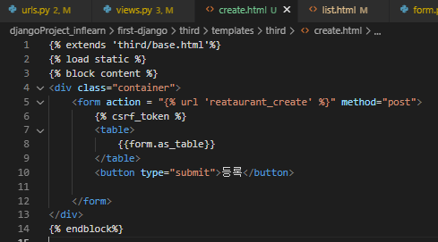
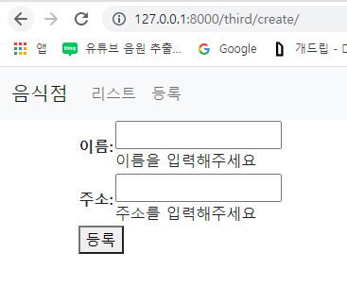
3. 게시글 등록 구현하기 -2
※ 1. create.html 작성
5 line : url 이름으로 form action 설정 및 전달방식 post 셋팅.
7~8 line : Django Forms 모듈을 이용하여 form 동적 생성. [table 형태로 생성]

Slide 9
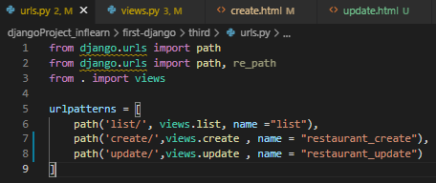
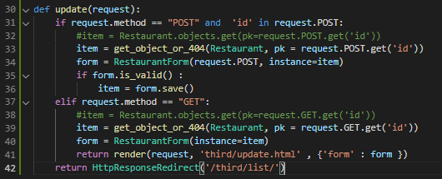
4. 게시글 수정 구현하기 -1
※ 1. update URL 작성
※ 2. views.py 에 update 메소드 작성
31 line : POST 요청이 들어왔을 경우 요청 값에 id값이 존재한다면 if 문 내부 실행.
32 line : POST 요청이 포함하고 있는 id 값으로 DB내 Restaurant 객체를 가져온다.
33 line : 32Line 을 대체하는 코드로 존재하지 않는 id 값으로의 Restaurant 검색 시 발생하는 에러를 django에서 제공하는 에러페이지(404)로 보여준다. // 에러가 발생하지 않을 시에는 해당하는 id값의 Restaurant 개체를 가져옴.
34 line : 특정 id 값으로 가져온 model 개체를 인자로 하여 해당하는 개체를 인스턴스에 삽입하는 것과 request.POST로 전달받은 form 데이터로 해당 인스턴스의 업데이트를 셋팅한다.
35 line : Django forms 객체에 의한 validation 을 체크한다.
36 line : 셋팅 된 인스턴스를 갱신(update)한다.
37~41 line : GET 요청일시 요청에 포함된 id 값으로 Restaurant 개체를 가져오고 forms 객체에 인스턴스로 해당 개체를 삽입하여 forms 객체를 셋팅한다. update.html 에 완성된 forms 객체를 rendering 하여 template을 반환한다.

Slide 10
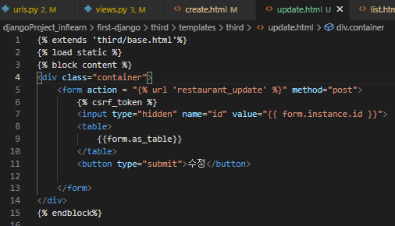
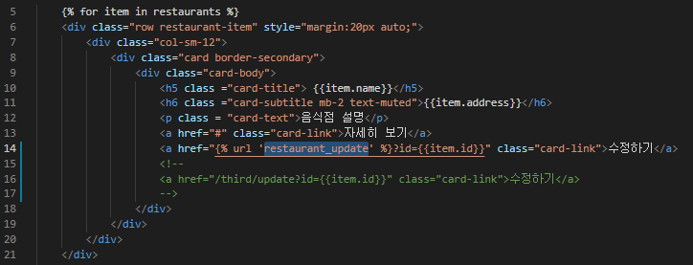
4. 게시글 수정 구현하기 -2
※ 3. update.html 작성
7 line : 업데이트를 위해선 Restaurant의 id값이 필요함으로 hidden 값으로 views에서 보내온 forms 데이터에서 id 값을 가져와 저장한다.
※ 4. list.html 의 수정하기 링크가 클릭 시. 요청 url작성.
14 line :수정하기 버튼 클릭 시 update URL 로 GET 형식 요청

Slide 11
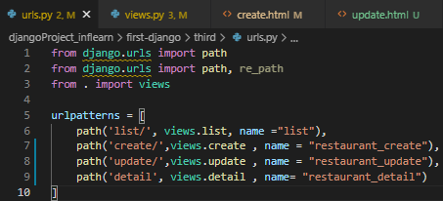

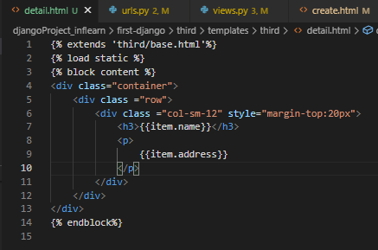
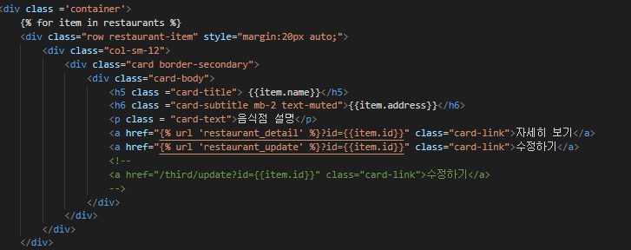
5. 게시글 상세화면 구현하기
※ 1. detail URL 작성.
※ 2. views.py에 detail 메소드 작성.
※ 3. detail.html 작성.
※ 4. list.html 에 detail 요청 URL 작성.

Slide 12
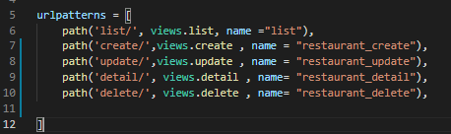

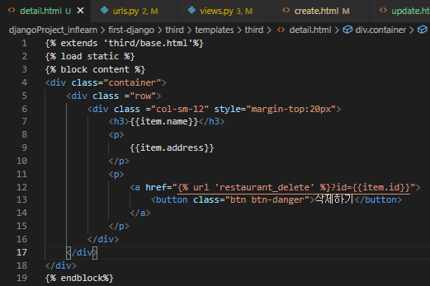
6. 게시글 삭제 구현하기
※ 1. delete URL 작성.
※ 2. views.py에 delete 메소드 작성.
※ 3. detail.html 에 삭제 버튼 추가.

